Slide 1
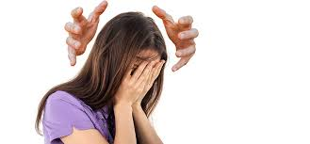
Stres, jego przyczyny i wpływ na funkcjonowanie organizmu.

Slide 2
CO TO JEST STRES
Stres i związane z nim trudne sytuacje to część życia - czy tego chcemy, czy nie.
1) Stres w psychologii to stan ogólnej mobilizacji sił organizmu jako odpowiedź na silny bodziec fizyczny lub psychiczny (stresor). 2) W medycynie stres jest stanem, który przejawia się swoistym zespołem składającym się z nieswoistych zmian wywołanych w całym układzie biologicznym człowieka lub zwierzęcia przez czynnik stresujący. Stres ma 3 stadia: alarmowe, adaptacji i wyczerpania:
W fazie alarmowej następuje mobilizacja organizmu;
adaptacji, gdy organizm koncentruje swoją obronę i wytwarza pewną odporność;
Wyczerpania, gdy przystosowanie jednak nie jest możliwe.

Slide 3
Najpierw pojawiają się emocje, najczęściej negatywne, następuje mobilizacja organizmu, jego zasobów energetycznych i poznawczych. To z kolei wpływa na zmianę zachowania, poszukiwanie rozwiązań, przystosowanie do nowych warunków, lecz jeśli sytuacja stresowa trwa zbyt długo albo próby są nieefektywne – dochodzi do załamania, rezygnacji.

Slide 4
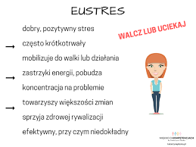
„Pozytywny” stres
„Stres” kojarzy się nam zwykle z negatywnymi emocjami - napięciem, niepewnością, uczuciem przytłoczenia problemami. Zastanówmy się, co się dzieje z osobą przygotowującą się do trudnego egzaminu.
Taka sytuacja oznacza zwykle kilka dni a nierzadko tygodni wzmożonej „nerwowości”, przejmowania się tym, czy egzamin uda się zdać z pozytywnym wynikiem, obaw dotyczących niepowodzenia, często bezsenności i dolegliwości fizycznych, jak np. biegunka. Mimo to, zwykle więcej czasu poświęca się wtedy na naukę i przygotowanie materiałów dydaktycznych. Stan „stresu egzaminacyjnego” jest zwykle odbierany negatywnie, ale warto zwrócić uwagę na to, że osoby bardzo przejęte egzaminem często go zdają z pozytywnym wynikiem - pozytywny i korzystny dla nas wpływ pomaga zmobilizować naszą wydajność umysłową i optymalnie wykorzystać czas przeznaczony na naukę.”

Slide 5
„Negatywny” stres
Nasz organizm nie zawsze potrafi dobrać odpowiednie natężenie stresu, tak by sprostać trudnemu zadaniu - przykładem może być uczeń zestresowany w czasie egzaminu, który z powodu zbyt dużego napięcia, nie potrafi się skoncentrować, „blokuje się”, nie potrafi odpowiedzieć na pytania, które nie wykraczają ponad zasób wyuczonej wiedzy.
Stres jest zjawiskiem niekorzystnym, jeśli się przedłuża - oznacza to, że mimo stresu organizm nie jest w sobie poradzić z trudnym wyzwaniem czy zagrażającą sytuacją. Przewlekłemu stresowi towarzyszą zaburzenia koncentracji uwagi, drażliwość, niepokój, obniżenie nastroju, trudności z rozluźnieniem się, zrelaksowaniem, problemy ze snem. Ma także niekorzystny wpływ na funkcjonowanie organizmu ludzkiego, powodując chociażby spadek odporności, podwyższenie poziomu cholesterolu, nasilenie osteoporozy. Na powstanie przewlekłego, niekorzystnego stresu jesteśmy narażeni szczególnie w razie wystąpienia zdarzeń czy sytuacji, na który nie mamy wpływu lub które mają tendencję do utrzymywania się, mimo naszych prób radzenia sobie z nimi.

Slide 6
NAJCZĘSTSZE PRZYCZYNY ODCZUWANIA STRESU

Slide 7
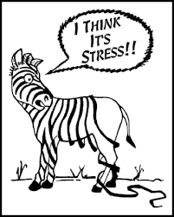
NAJCZĘSTSZE OBJAWY STRESU
FIZYCZNE: -zadyszka i szybszy oddech -kołatanie i szybsze bicie serca -wzrost ciśnienia krwi -napięcie mięśni -większa potliwość -suchość w ustach -bóle głowy, migrena -bóle pleców
- bóle żołądka -problemy skórne (np. nasilenie trądziku) -szybkie męczenie się -bezsenność -ataki paniki -uczucie zimna -drętwienie kończyn lub okolic ust
ZMIANY W ZACHOWANIU: -zaburzenia koncentracji -problemy z podejmowaniem decyzji -nadmierny apetyt, palenie lub picie alkoholu -przesadna wybuchowość -niekończenie rozpoczętych czynności -utrata humoru -rezygnacja z kontaktów społecznych (izolacja)
EMOCJONALNE: -zdenerwowanie -depresja -lęk, płaczliwość -złość i agresja -wahania nastroju -niezdolność do wyrażania i odczuwania emocji

Slide 8
KILKA PORAD JAK RADZIĆ SOBIE ZE STRESEM
POZNAJ, CO CIĘ STRESUJE Najlepiej wypisać te rzeczy na kartce i próbować się ich pozbyć. Jeśli jednak się nie da można starać się je zaakceptować, a życie stanie się łatwiejsze!
UŚMIECHAJ SIĘ Śmiech to naprawdę dobry sposób, a najlepiej jest wypisać listę rozweselających rzeczy i wracać do nich, gdy stres daje nam w kość.
ZNAJDŹ PASJĘ Dobrze jest mieć coś czemu się poświęcasz i sprawia ci to przyjemność, a gdy to robisz zapominasz o całym świecie i liczysz się tylko ty, więc znajdź to oraz spełniaj swoje marzenia!
MIEJ KOGOŚ BLISKIEGO Może to być ktoś z rodziny, przyjaciel, sąsiad. Osoba, na którą możesz polegać i zawsze cię wysłucha. Po rozmowie z nią o swoich problemach poczujesz się lepiej i pewniej.

Slide 9
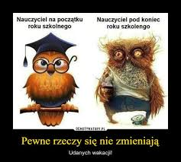
Dziękuję za uwagę!
Tak działa stres na nauczyciela ☺

